Slide 1


GESTIÓN DEL COSTO DEL PROYECTO
Sesión 5
MSc. Héctor Henríquez Taboada

Slide 2

PREGUNTA:
¿Cómo determino el costo de mi proyecto?

Slide 3
REFLEXIONEMOS:
¿Las actividades determinan el costo de mi proyecto?

Slide 4


LOGRO DE LA SESIÓN
Al término de la sesión los estudiantes identificarán algunas herramientas y procedimientos y podrán determinar el costo real del proyecto, de manera clara y precisa de acuerdo a los esquemas y procedimientos presentados en clase.
Temario:
Plan de gestión de costos
Estimación de costos del proyecto
Determinación del presupuesto del proyecto.
Lista de actividades.

Slide 5
¿DÓNDE NOS ENCONTRAMOS HOY?

Slide 6







Áreas de
Conocimiento
Dirección De Proyectos
Gestión de la Integración
Gestión del Alcance
Gestión de Tiempos
Gestión de Costos
Gestión de Calidad
Gestión Recursos Humanos
Gestión de Comunicación
Gestión de Riesgos
Gestión de Abastecimiento
Gestión
De los Interesados
6

Slide 7
MATRIZ DE PROCESOS VS AREAS DE CONOCIMIENTO
 | GRUPOS DE PROCESOS
Áreas de Conocimiento | INICIO | PLANIFICACION | EJECUCIÓN | CONTROL | CIERRE
INTEGRACIÓN
ALCANCE
TIEMPO
COSTOS |  | x
CALIDAD
RRHH
COMUNICACIONES
RIESGOS
ADQUISICIONES
STAKEHOLDERS

Slide 8

GRUPOS DE PROCESOS DE GESTIÓN DE PROYECTOS
Áreas de Conocimiento
 | Grupo de Procesos de Iniciación | Grupo de Procesos de Planificación | Grupo de Procesos de Ejecución | Grupo de Procesos de Seguimiento y Control | Grupo de Procesos de Cierre
Gestión de la Integración del Proyecto | Desarrollar el acta de constitución del proyecto | Desarrollar el plan para la dirección del proyecto | Dirigir y gestionar el trabajo del proyecto | Supervisar y controlar el trabajo del proyecto | Cerrar proyecto o fase
 |  |  |  | Realizar Control integrado de cambios
 |  | Planificar la Gestión del Alcance |  | Validar el alcance
Gestión del Alcance del Proyecto |  | Recopilar Requisitos |  | Controlar el alcance
 |  | Definir el alcance
 |  | Crear EDT
 |  | Planificar la Gestión del Cronograma
 |  | Definir las actividades
Gestión del Tiempo del Proyecto |  | Secuenciar las actividades |  | Controlar el cronograma
 |  | Estimar los recursos de las actividades
 |  | Estimar la duración de las actividades
 |  | Desarrollar el cronograma
 |  | Planificar la Gestión de los Costos
Gestión de los Costes del Proyecto |  | Estimar los costos |  | Controlar los costos
 |  | Determinar el presupuesto
Gestión de la Calidad del Proyecto |  | Planificar la Gestión de calidad | Realizar el aseguramiento de calidad | Controlar la calidad

Slide 9


RECORDEMOS…

Slide 10
GESTIÓN DEL TIEMPO DEL PROYECTO
6.1 Planificar la Gestión de los costos
6.2 Estimar los costos
6.3 Determinar el presupuesto
6.4 Controlar los costos

Slide 11




















7.1 PLANIFICAR LA GESTIÓN DEL CRONOGRAMA
ENTRADAS
SALIDAS
Plan de gestión del
proyecto
PLANIFICAR LA GESTIÓN
DE LOS COSTOS
Plan de gestión de Costos
Línea base del alcance
Línea base del
cronograma
Otra información
Unidades de
medida
Nivel de precisión
Nivel de exactitud
Los enlaces a los procedimientos de la organización
Umbrales de control
Formatos de informes
Otros detalles
HERRAMIENTAS Y TÉCNICAS
Juicio de Expertos
Project Charter
Técnicas Analíticas
FAE
Autofinanciación
Políticas y procedimientos de organización
APO
Reuniones

Slide 12
7.2 ESTIMAR LOS COSTOS
Consiste en desarrollar una aproximación de los costos de los
recursos necesarios para completar cada actividad del cronograma.
Ejemplo:
Actividades | Recursos
 | Personas |  |  |  | Equipos
 | Nombre | Horas | Tarifa | Costo | Nombre | Horas | Tarifa | Costo
3.1 Puesta de canal | Ing. Redes | 20 | 100 | 2000 | Equipo de instalación | 20 | 500 | 10000
3.2 Cableado de la r | Ing. Redes | 15 | 80 | 1200 | Equipo de instalación | 15 | 300 | 4500
TOTAL |  |  |  | 3200 |  |  |  | 14500
Costo Total
S/.17,700.00

Slide 13
7.2 ESTIMAR LOS COSTOS:
ENTRADAS
PLAN DE GESTIÓN DE COSTOS
PLAN DE GESTIÓN DE RECURSOS HUMANOS
LINEA BASE DEL ALCANCE
Enunciado del Alcance del Proyecto
EDT
Diccionario de la EDT
CRONOGRAMA DEL PROYECTO
REGISTRO DE RIESGOS
FAO
APO

Slide 14
7.2 ESTIMAR LOS COSTOS
HERRAMIENTAS Y TÉCNICAS
JUICIO DE EXPERTOS
ESTIMACIÓN ANÁLOGA (estimación de costos anteriores o de otros proyectos)
ESTIMACIÓN PARA MÉTRICA (Y=5X+4)
ESTIMACIÓN ASCENDENTE
ESTIMACIÓN POR TRES VALORES (O + 4MP + P)/6
ANÁLISIS DE RESERVAS (por ejemplo: cadena crítica)
COSTO DE CALIDAD
SOFTWARE DE GESTIÓN DE PROYECTOS (PMIS)
ANÁLISIS DE OFERTAS DE PROVEEDORES
TÉCNICAS GRUPALES DE TOMA DE DECISIONES
Técnica Delphi
Tormenta de ideas
otros

Slide 15
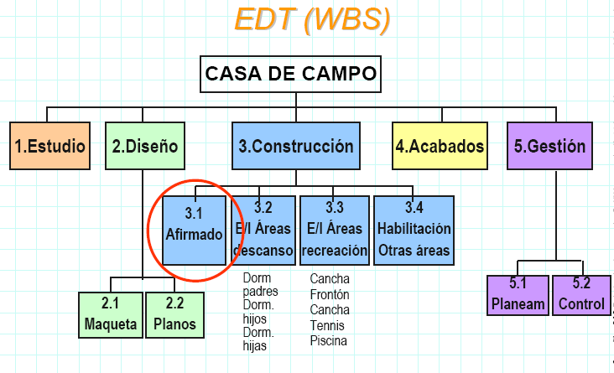

ESTIMACIÓN ASCENDENTE

Slide 16
7.2 ESTIMAR LOS COSTOS
SALIDAS
ESTIMACIÓN DE LOS COSTOS DE LAS ACTIVIDADES
BASE DE ESTIMACIONES
La documentación de los fundamentos de las estimaciones
La documentación de los supuestos realizados
La documentación de todas las restricciones conocidas.
ACTUALIZACIONES A LOS DOCUMENTOS DEL PROYECTO

Slide 17
7.3 DETERMINAR EL PRESUPUESTO
cantidad | descripción | valor unitario | TOTAL
 | Fase de Motivación
120 | CD's para ver propuestas | 2 | 240
1 | Proyector de imágenes | 1000 | 1000
1 | Computador portátil | 1200 | 1200
1 | Plataforma Moodle Aulas virtuales | -------- | --------
 | Proceso de capacitación
5 | Capacitadores para todo el proceso | 3000 | 15000
1 | Técnico en informática | 300 | 300
1 | Comunicador | 400 | 400
 | Varios costos imprevistos | 1660 | 0
 | LINEA BASE DE COSTOS | 7562 | 18140
 | RESERVA DE CONTINGENCIA (8%) | 604.96 | 1451.2
 | RESERVA DE GESTIÓN (2%) | 151.24 | 362.8
 | TOTAL COSTOS DEL PROYECTO | 8318.2 | 19954

Slide 18
7.3 DETERMINAR EL PRESUPUESTO
ENTRADAS
PLAN DE GESTIÓN DE LOS COSTOS (vista en la sección 7.1)
LÍNEA BASE DEL ALCANCE (vista en la sesión 3)
ESTIMACIÓN DE COSTOS DE LAS ACTIVIDADES (vista en la sección 7.2)
BASE DE LAS ESTIMACIONES (vista en la sección 7.2)
CRONOGRAMA DEL PROYECTO (vista en la sesión 4)
CALENDARIO DE RECURSOS (a ser vista en la gestión de RR.HH.)
REGISTRO DE RIESGOS (a ser vista en la gestión de riesgos)
ACUERDOS (a ser vista en la gestión de adquisiciones)
ACTIVOS DE LOS PROCESOS DE LA ORGANIZACIÓN

Slide 19
7.3 DETERMINAR EL PRESUPUESTO
HERRAMIENTAS Y TÉCNICAS
AGREGACIÓN DE COSTOS
ANÁLISIS DE RESERVAS
JUICIOS DE EXPERTOS
RELACIONES HISTÓRICAS
CONCILIACIÓN DEL LÍMITE DE FINANCIAMIENTO

Slide 20
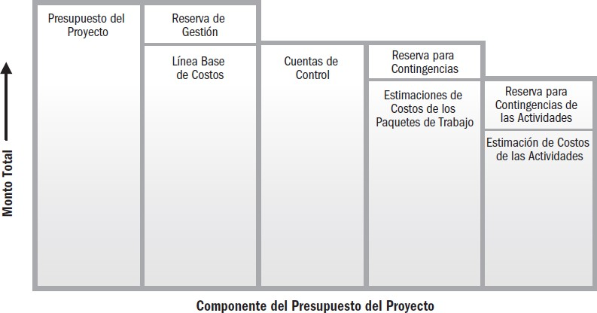
7.3 DETERMINAR EL PRESUPUESTO
SALIDAS
LINEA BASE DE COSTOS

Slide 21
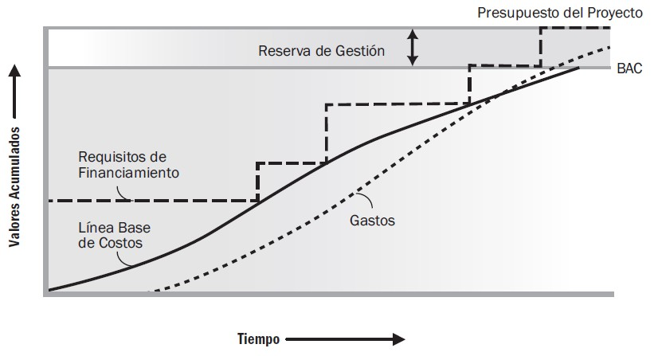
7.3 DETERMINAR EL PRESUPUESTO
SALIDAS
LÍNEA BASE DEL COSTO, GASTOS Y REQUISITOS DE FINANCIAMIENTO

Slide 22
7.3 DETERMINAR EL PRESUPUESTO
OTRAS SALIDAS
REQUISITOS DE FINANCIAMIENTO DEL PROYECTO
ACTUALIZACIONES A LOS DOCUMENTOS DEL PROYECTO

Slide 23

Fin de las sesión

